Slide 1
PROGRAMAÇÃO ORIENTADA A OBJETOS I Aula 3
Faculdade São José
Professora: Flávia Balbino da Costa
flavia.balbino@yahoo.com.br

Slide 2
Adicionando inteiros
O próximo exemplo lê (ou insere) dois inteiros digitados por um usuário no teclado, calcula a soma dos valores e exibe o resultado. Esse programa deve manter um registro dos números fornecidos pelo usuário para o cálculo mais tarde no programa.

Slide 3
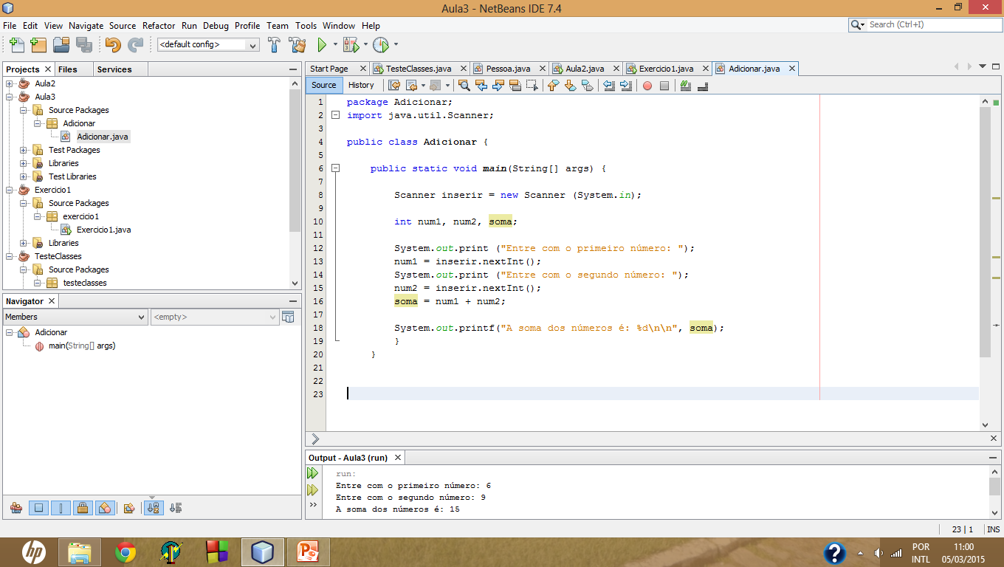

Slide 4
Adicionando inteiros
A linha 2 é uma declaração import que ajuda o compilador a localizar um classe utilizada nesse programa. Um dos pontos fortes do Java é seu rico conjunto de classes predefinidas que os programadores podem reutilizar em ver de “reinventar a roda”. Essas classes são agrupadas em pacotes, chamados de coleções de classes.

Slide 5
Adicionando inteiros
Coletivamente, pacotes do Java são chamados de bibliotecas de classes Java ou Java Application Programming Interface (API do Java). Os programadores utilizam declarações import para identificar as classes predefinidas utilizadas em um programa Java. A declaração import na linha 2 indica que esse exemplo utiliza a classe Scanner predefinida do Java do pacote java.util.

Slide 6
Adicionando inteiros
A linha 8 é uma instrução de declaração de variável (ou declaração) que especifica o nome e o tipo de uma variável (inserir) que é utilizada nesse programa. Uma variável é uma posição de memória do computador onde um valor pode ser armazenado para utilização posterior em um programa.

Slide 7
Adicionando inteiros
Todas as variáveis devem ser declaradas com um nome e um tipo antes de poderem ser utilizadas. O tipo de uma variável especifica o tipo de informação a ser armazenado na posição de memória.
A declaração na linha 8 especifica que a variável inserir seja do tipo Scanner. Um Scanner permite a um programa ler os dados.

Slide 8
Adicionando inteiros
Os dados podem ser provenientes de várias origens, como de um arquivo no disco ou digitados pelo usuário. Antes de se utilizar um Scanner, o programa deve criá-lo e especificar a origem dos dados.
O sinal de = na linha 8 indica que a variável Scanner inserir deve ser inicializada (isto é, preparada para utilização no programa.

Slide 9
Adicionando inteiros
Sendo assim, a variável Scanner inserir receberá um objeto da classe Scanner (será instanciado com um objeto da classe Scanner).
A expressão new Scanner (System.in) cria um objeto Scanner que lê o tipo de dados digitado pelo usuário.
Lembre-se de que o objeto e saída padrão, System.out, permite que aplicativos Java leiam as informações digitadas pelo usuário.

Slide 10
Adicionando inteiros
Portanto, a linha 8 cria um Scanner que permite ao aplicativo ler as informações digitadas pelo usuário.
Sabe-se que identificadores que iniciam com letras maiúsculas representam nomes de classe. Portanto, System é uma classe. A classe System faz parte do pacote java.lang. Observe que a classe System não é importada com um declaração import no começo do programa.

Slide 11
Adicionando inteiros
Por padrão, o pacote java.lang é importado em cada programa Java. Então java.lang é o único pacote na API do Java que não requer uma declaração import.
As linhas 13 e 15
utilizam o método nextInt do valor de inserir do objeto Scanner para obter um inteiro digitado pelo usuário.

Slide 12
Adicionando inteiros
Nas linhas 13 e 15 o resultado da chamada do método nextInt (um valor int) é colocado nas variáveis num1 e num2, utilizando o operador de atribuição (=).
A instrução é lida como “num1 recebe o valor de inserir.nextInt()”.

Slide 13
Exercícios
Faça um programa que faça os cálculos necessários para a emissão do contra-cheque de um funcionário. Para isso, siga os seguintes passos:
Crie uma classe chamada ContraCheque com um bloco main;
Dentro do main (o miolo do programa), declare uma variável inteiro chamada horas e permita que o usuário digite a quantidade de horas trabalhadas;
A empresa paga para esse funcionário R$ 30,00 por hora trabalhada. Crie também uma variável real chamada salBruto e atribua o valor: horas * 30 ;
Crie também as variáveis descINSS, descIR e descTransp. A empresa desconta 8,5% para INSS, 5% para IR, 6% de vale transporte.
Crie uma variável real chamada salLiq e calcule seu valor.
Imprima o salário bruto, todos os descontos e o salário líquido do funcionário.

Slide 14
Exercícios
Faça um programa que calcule o valor em reais de uma blusa, no valor de X dólares (deixe o usuário entrar com o valor da blusa em dólares).
O preço de um automóvel é calculado pela soma do preço de fábrica com o preço dos impostos (45% do preço de fábrica) e a percentagem do revendedor (28% do preço de fábrica). Faça um algoritmo que calcule o valor do carro Fiat Uno Way, sendo que seu preço de fábrica será digitado pelo usuário. Imprima o preço de fábrica e o preço final.
Maria as Dores do Parto tem 10 filhos. Ela recebe o benefício “Bolsa Parideira” do governo federal. Este ano de 2015 o governo está extremamente empenhado em estimular a natalidade. Sendo assim, o benefício terá um reajuste de 10%. Faça um programa que calcule o valor total que a dedicada mãe de família receberá no início de cada mês. O valor atual do bolsa parideira será digitado pelo usuário.

